Slide 1
슬기로운
비행생활
아이디어 부분

Slide 2

CONTENTS
04 PainPoint & 사용자 Needs
02 머신러닝
모델링
03 Customer
Journey map
01 현황분석
5.기대효과

Slide 3
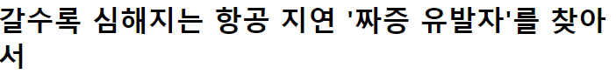
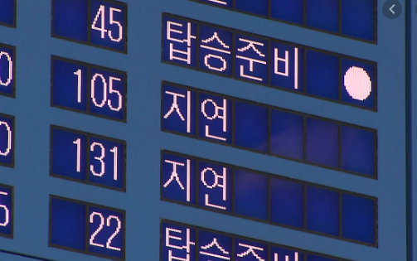

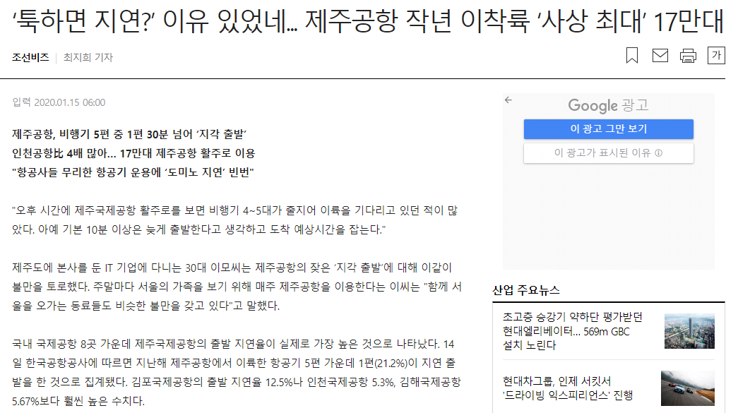
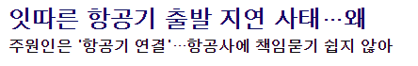

창업 아이디어 배경
지연을 예측하여 효율적인 시간 활용 필요

Slide 4
현황 분석
공항 공사의 지연 기준
항공기 운항예정 시간(스케줄 시간)으로부터 다음의 기준을 초과한 운항
국내선 : 예정시간을 30분 초과하여 출발/도착한 운항
우리나라는 기준시점을 활주로의 이륙(Take off) 또는 착륙(Landing)으로 한다.
우리가 정한 지연 기준
항공기 운항예정 시간(스케줄 시간)으로 부터 다음의 기준을 초과한 운항
국내선: 예정시간을 5분 이상 초과하여 출발/도착한 운항

Slide 5
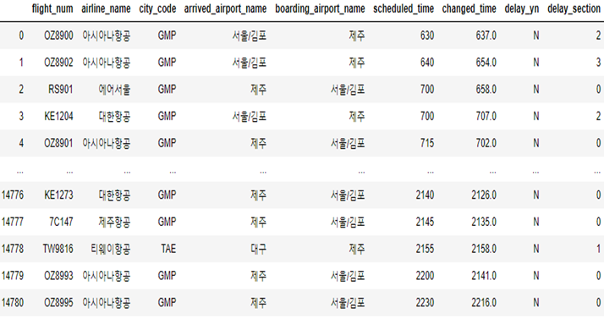
현황 분석
항공 API를 5분 단위로
배치 스케쥴링
Flight_num : 항공편명
Airline_name : 항공사명
Arrived_airport_name : 도착지
Boarding_airport_name : 출발지
Scheduled_time : 예정 도착 시간
Changed_time : 실제 도착한 시간
Delay_yn : 출발할 때 지연인지 아닌지 여부
Delay_section :도착 지연 여부 (6가지)

Slide 6
현황 분석
제주공항의 5분 이상 출발 지연
총 14,079의 운항중에 13,401건의 정상 운행과 678건의 지연이 발생한 것을 알 수 있다.
약 4.8% 비율로 출발지연이 발생한다.
4.27~6.08일 까지 데이터 null값 제거

Slide 7
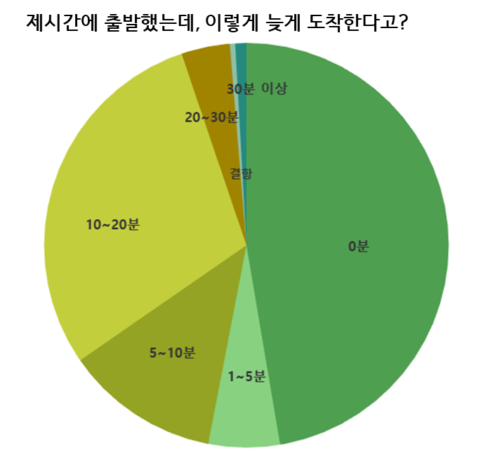
현황 분석
제시간에 출발했는데…
총 13,401건 중에서
제시간에 도착했을 때 : 6343건 (47.3%)
1~5분 늦게 도착했을 때 : 763건 (5.7%)
5~10분 늦게 도착했을 때 : 1654건 (12.3%)
10~20분 늦게 도착했을 때 : 3944건 (29.4%)
20~30분 늦게 도착했을 때 : 521건 (3.9%)
30분 이상 늦게 도착했을 때 : 119건 (0.9%)
결항되었을 때 : 57건(0.4%)

Slide 8
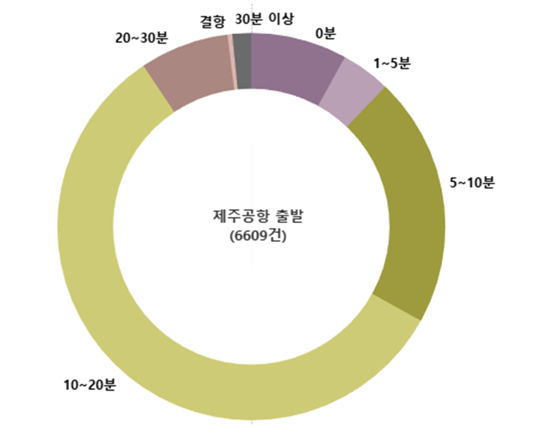
현황 분석
12%
제 시간에 출발했는데, 이렇게 늦게 도착한다고?
총 6609건
제시간에 도착 : 8% (530건)
1~5분 늦게 도착 : 4.1% (272건)
5~10분 늦게 도착 : 21% (1384건)
10~20분 늦게 도착 : 57.5% (3802건)
20~30분 늦게 도착 : 7.4% (491건)
30분 이상 늦게 도착 : 1.6% (104건)
결항 : 0.4% (26건)

Slide 9
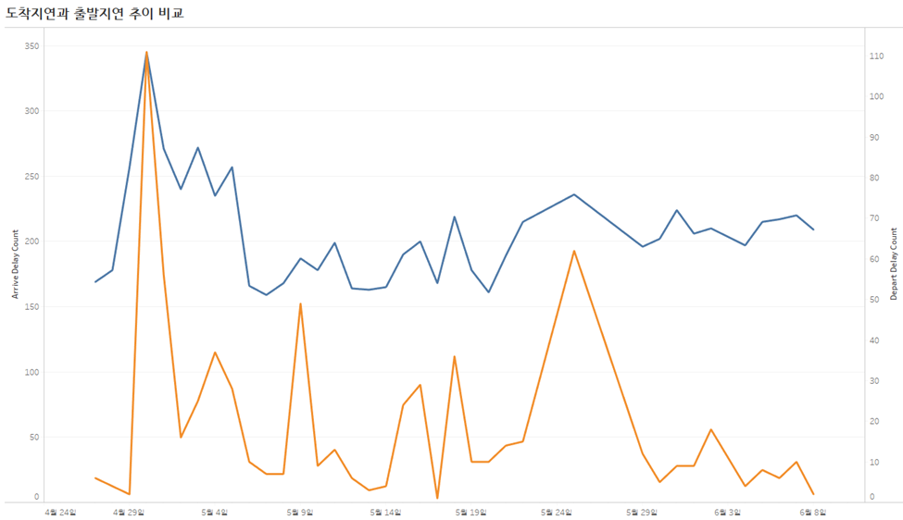
현황 분석
도착지연과 출발지연 추이 비교
4.27~6.08일까지의 데이터를 시계열 그래프로 나타냈을 때
둘의 추이를 보았을 때 그래프가 비슷하게 따라 가는 것을 볼 수 있다.
이 그래프를 통해서 도착지연과 출발지연이 양의 상관관계를 따르고 있다고 판단 하였다.

Slide 10
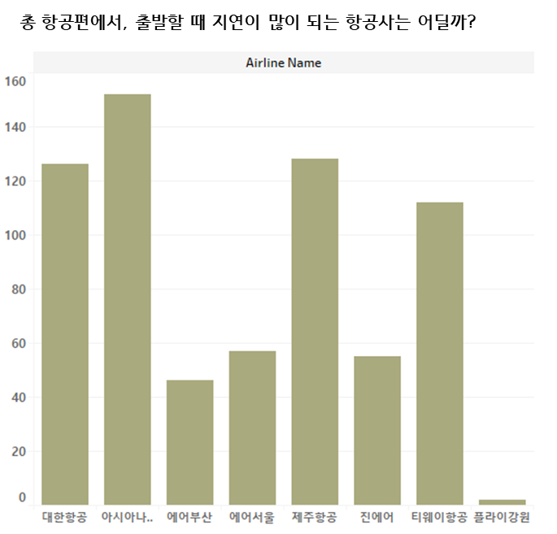
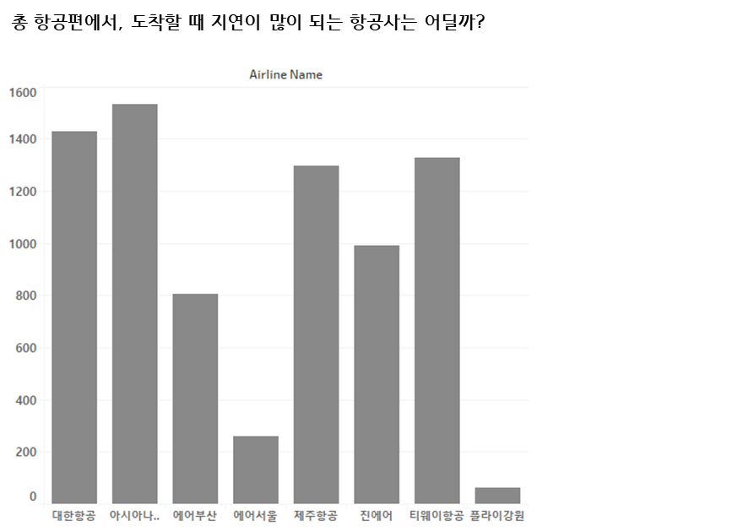
현황 분석
<
678건
7706건

Slide 11
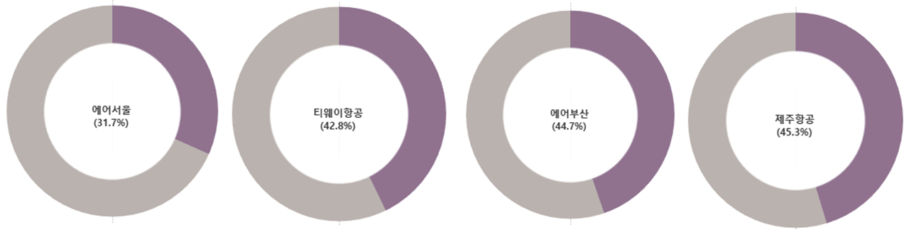
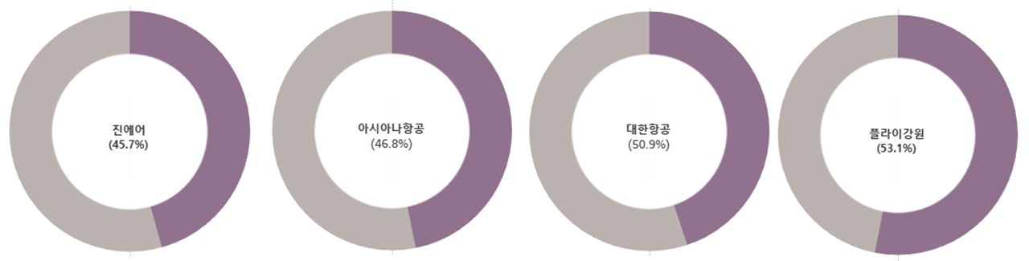
현황 분석
제 시간에 도착하는 항공사는 어딘 가요?
제시간에 도착하는 비율
플라이강원 53.1%
대한항공 50.9%
아시아나항공 46.8%
진에어 45.7%
제주항공 45.3%
에어부산 44.7%
티웨이항공 42.8%
에어서울 31.7%
Notes:
보라색: 제시간에 도착하는 비행 건수, 회색: 도착예정시간보다 늦었을 때 비행 건수)
각각의 항공사별로 제시간에 도착하는 비행기의 비율이다.
플라이강원 53.1%
대한항공 50.9%
아시아나항공 46.8%
진에어 45.7%
제주항공 45.3%
에어부산 44.7%
티웨이항공 42.8%
에어서울 31.7%
플라이강원과 대한항공을 제외하고는 대부분의 항공사가 제때 도착하는 비율이 50%도 되지 않는 것을 알 수 있다. 특히나 에어서울 같은 경우는 겨우 31.7%로 10대중에 3대만이 제시간에 공항에 도착하고 나머지 7대는 늦게 도착한다.

Slide 12


Customer Journey map
<가상의 인물>
∙ 이름 : 김부장 ∙ 성별 : 남자
∙ 직업 : 개발공사 과장 ∙ 나이 : :40대 중반
2
3
12시 비행기가 예상치 못하게 12시 15분으로 지연되었음
미팅 시간이 3시 이므로 넉넉하게 12시 에어서울 비행기를 예약했음
1
결국 상대 회사와의 미팅에 늦어 계약은 취소 되었다.
회사에서 서울 삼x수 계약 건으로 인해서 서울 출장이 있음.
5
서울에 도착하여 보니 도착지연까지 겹쳐서 1시 50분이 되었음
4
출장 전
출장 중

Slide 13

Pain Point & 사용자 Needs
공항을 이용하는 사용자
회사원 관점에서의 Needs
∙ 공항에서의 지연이 너무 잦음
∙ 언제 어떤 비행기가 지연이 일어날지 알 수 없음
∙ 잦은 지연으로 인한 공항에 대한 불신이 생김

Slide 14
머신러닝 모델링
항공 API
기상청 API
항공기 지연 확률 예측
각 공항의 출발지연
각 항공사의 출발지연
특정 시간대 지연율
각 항공사의 도착지연
각 공항의 도착지연
각 공항 지역의 날씨
바람의 세기, 비 , 안개, 눈, 우박 등 항공기 지연요소

Slide 15
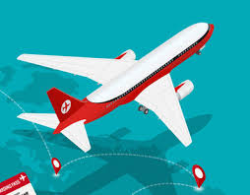

Target & 시장 분석
공항 & 항공사
광고주
공항 사용자 & 예비 사용자
공항 및 항공사에 예측 데이터를
제공하여 일반 시민들도
알 수 있도록 공개
어플리케이션 또는 웹 페이지를 제작
노출 광고를 통한 수입
어플리케이션 또는 웹 페이지를 제작
노출되는 광고를 통한 수익
Add free를 통한 과금 수익

Slide 16

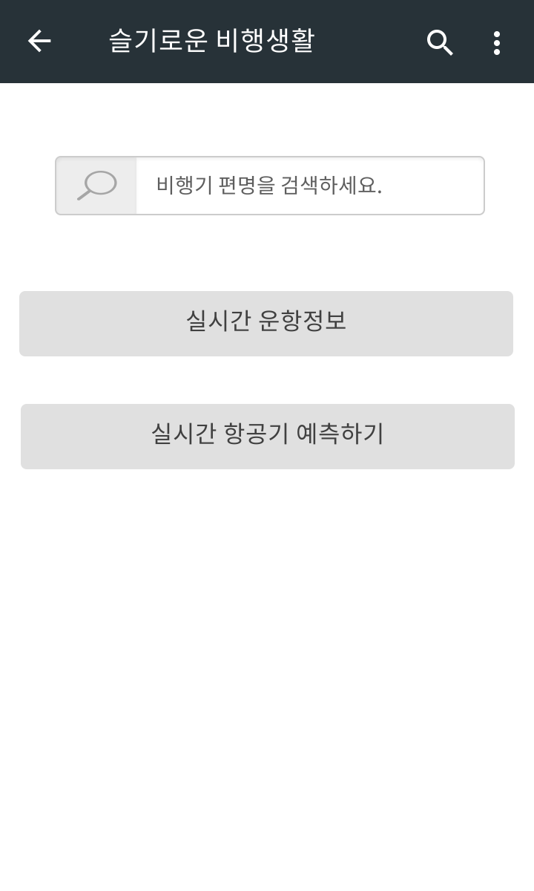
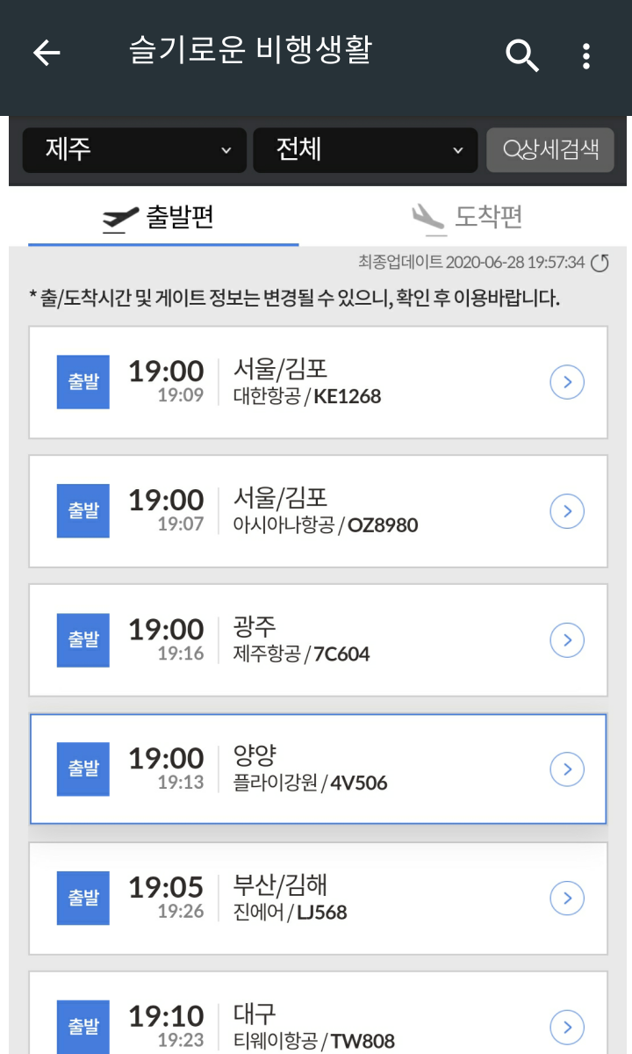
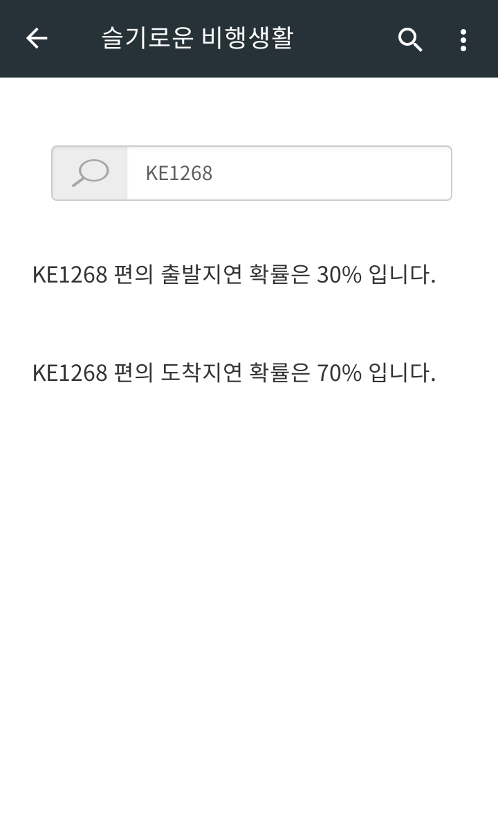
Prototype

Slide 17
기대효과
예측을 통해서 효율적인 시간 활용 가능
사용자들의 시간 소모를 예측해 편리미엄 사회로의 확장
지연 예측
사회 & 경제적 효과
예상치 못했던 지연으로 발생했던 경제적 손실 예방
공항브랜드 이미지 강화 및 개선

Slide 18
Q & A
아이디어 부분

